Slide 2
مرکز بهداشت استان اصفهان

Slide 6
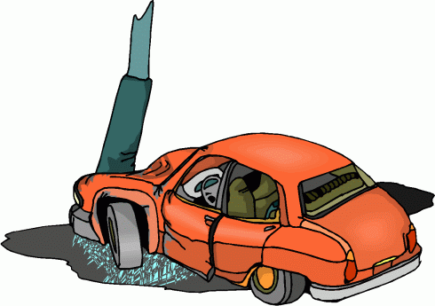

Slide 7
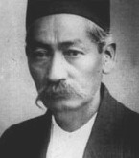

Slide 9
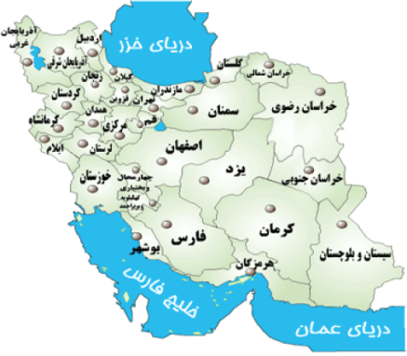

Slide 10
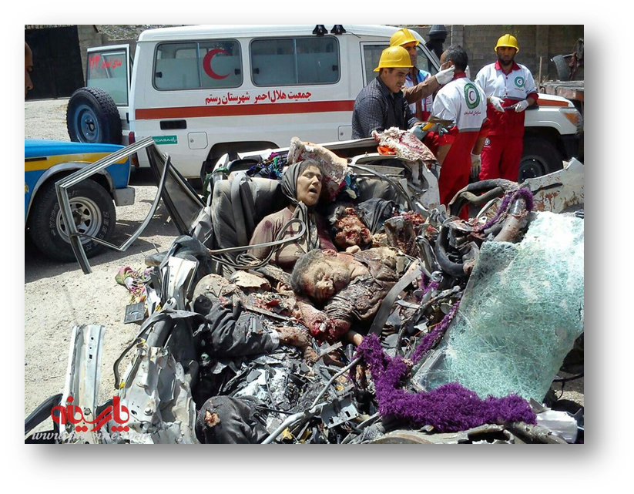

Slide 11
ردیف | رتبه بندی عوامل مرگ و میر در سال 1999 | رتبه بندی عوامل مرگ و میر در سال 2020 (برآورد)
1 | بیماری های واگیر دار تنفسی و آلودگی ها | بیماری های قلبی و عروقی
2 | ایدز | بیماری های مربوط به افسردگی و روان
3 | شرایط نامطلوب هنگام تولد | صدمات تصادفات رانندگی
4 | بیماری های گوارشی | بیماری های مغز و اعصاب
5 | بیماری های مربوط به افسردگی و روان | بیماری های واگیر دار تنفسی و آلودگی ها
6 | بیماری های مغز و اعصاب | سل
7 | مالاریا | جنگ
8 | صدمات تصادفات رانندگی | بیماری های گوارشی
9 | بیماری های مزمن ریوی | ایدز

Slide 12
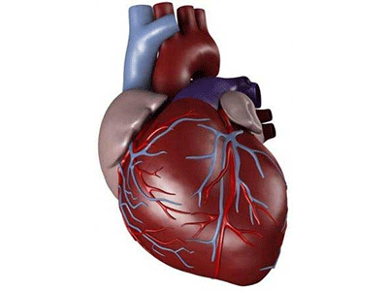
1
2
3

Slide 13
كشور | تعداد كشته هاي تصادفات جاده اي |  |  | جمعيت ( ميليون نفر) | مساحت (ميليون كيلومترمربع) | طول راهها ( هزار كيلومتر)
 | 1980 | 2002 | 2003
ايران | 10000 | 23150 | 27000 | 79 | 1651 | 171
انگلستان | 6182 | 3581 | 3658 | 60 | 8/244 | 3/373
آلمان | 15050 | 6842 | 6613 | 83 | 357 | 4/644
فرانسه | 13499 | 7655 | 6083 | 59 | 5/546 | 9/999
ژاپن | 11388 | 9575 | 8877 | 127 | 8/377 | 2/1152

Slide 19
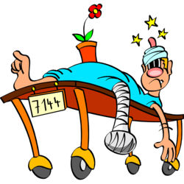

Slide 21
هزينه هاي ناشي از حوادث ترافيكي در سال
هزینه های مستقیم
و غیر مستقیم
هزینه عمر از دست رفته
نگهداری زندانیان
آزاد سازی زندانیان
شرکت های بیمه
550 میلیارد تومان
480 میلیارد تومان
22/5 میلیارد تومان
100 میلیارد تومان
مالی : 55
میلیارد تومان
جانی : 225
میلیارد تومان

